Slide 1
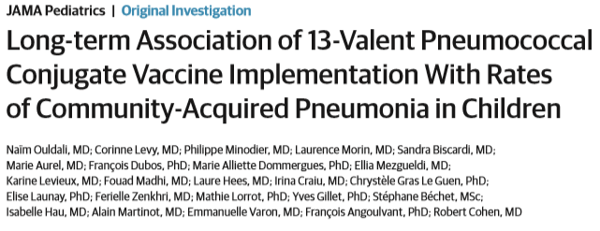

Slide 2
ÇOCUKLARDA 13-VALANLI KONJUGE PNÖMOKOK AŞI UYGULAMASININ TOPLUM KÖKENLİ PNÖMONİ ORANLARI İLE UZUN SÜRELİ İLİŞKİSİ
Arş. Gör. Dr. Kevser PALA
KTÜ Tıp Fakültesi Aile Hekimliği AD
01.12.2020

Slide 3
GİRİŞ
Dünyada pnömoni, çocukluk çağı morbidite ve mortalitesinin önemli bir nedenidir.
2015 verilerinde, 5 yaşından küçük çocuklarda her yıl 100 milyondan fazla pnömoni vakası saptandığı ve özellikle düşük gelirli ülkelerdeki başlıca ölüm sebebi olduğu tespit edilmiştir.
Yüksek gelirli ülkelerde, çocuklarda hastanede yatışın önde gelen nedenlerinden biridir.

Slide 4
GİRİŞ
Toplum kökenli pnömoniye (TKP) en sık pnömokokların neden olduğu düşünülmektedir.
Konjuge pnömokok aşılarının (KPA) uygulanmasından önce, birkaç pnömokok serotipi (başlıca serotipler 1, 3, 5, 7F, 14 ve 19A), çocuklarda kanıtlanmış pnömokok pnömonisi ve ampiyemde rol oynamaktadır.

Slide 5
GİRİŞ
KPA-7'nin uygulanması, TKP sıklığında geçici bir azalmaya yol açmış; daha sonra, sırasıyla 1, 7F ve 19A serotip kaynaklı plevral efüzyon ve ampiyem ile birlikte TKP artış göstermiştir.
Bu ek serotipleri içeren KPA-13, KPA-7'nin yerini aldığında, hem TKP hem de ampiyem sıklığı dünya çapında büyük ölçüde azalmıştır.

Slide 6
GİRİŞ
KPA-13 uygulamasından sonra 4 yıla kadar, invazif pnömokok hastalığının sıklığı dünya çapında büyük ölçüde azalmıştır.
Ancak İngiltere, Almanya, İsrail ve Fransa'daki yüksek invaziv KPA-13 ’te olmayan serotipler nedeniyle sıklığı son zamanlarda artmıştır.
Serotip değişiminin olumsuz sonuçlarının, KPA-13 uygulanmasından sonraki uzun vadede çıkmasıyla ilgili endişelere yol açmıştır.

Slide 7
GİRİŞ
KPA-13 uygulanması sonrası pnömokokal TKP oranlarının 5 yıldan daha uzun süreli sonuçları bilinmemektedir.
TKP gelişiminde KPA-13 kullanımının uzun vadeli sonucunu değerlendirmek için pediatrik acil servislerine (PAS) başvuran çocuklardan veriler elde edilmiştir.

Slide 8
METOD
8 yıl süren
Yarı deneysel
Popülasyona dayalı
Çok merkezli
Prospektif bir çalışma yapılmış.

Slide 9
METOD
Veri toplanması, Fransa Ulusal Veri Koruma Komisyonu tarafından onaylanmış.
Robert Debré Hastanesi etik kurulunda çalışma onaylanmış.
Tüm katılımcılara etik kurul tarafından onaylanmış zorunlu bir bilgi formu verilmiş.

Slide 10
METOD
Veriler
Bu prospektif, çok merkezli çalışma Haziran 2009'dan Mayıs 2017'ye kadar tüm TKP vakalarını rapor etmeleri istenen 8 Fransız PAS‘ında yapılmıştır.
Katılan 8 hastane Fransa genelinde büyük şehirlerde bulunmaktadır.

Slide 11
METOD
Veriler
Çalışmaya 1 ay ile 15 yaş arasında olan ve göğüs röntgeni doğrulanmış TKP'li tüm pediatrik hastalar dahil edilmiş.
TKP; ateş ile beraber bir çocuk doktoru tarafından teşhis edilen ve bir çocuk radyoloğu tarafından onaylanan göğüs röntgeninde konsolidasyon alanlarının varlığı olarak tanımlanmıştır.

Slide 12
METOD
Veriler
Toplanan veriler arasında;
Klinik özellikler (yaş, cinsiyet, aşılar vb)
Plevral efüzyon varlığı
Biyokimyasal belirteçler (CRP ve/veya prokalsitonin seviyesi)
Mikrobiyolojik belirteçler
Hastaneye yatış ve/veya taburculuk durumu

Slide 13
METOD
Mikrobiyolojik Çalışmalar
Kanıtlanmış pnömokokal TKP (KP-TKP), aşağıdaki 3 durumdan en az biriyle tanımlanmıştır:
1. S.pneumoniae için pozitif kan veya plevral kültür
2. Plevral numunede pnömokok için PCR pozitif sonuçlar
3. Plevral numunede pnömokokal antijen testi (Binax; Abbott) pozitifliği
İzolatlar, Ulusal Pnömokok Referans Merkezinde kapsüler şişme yöntemiyle serotiplendirilmiş.

Slide 14
METOD
Mikrobiyolojik Çalışmalar
Viral test için nazofarengeal yıkama örnekleri elde edilmiş.
RSV, influenza A ve B, parainfluenza virüsü ve adenovirüs için viral saptamaya yönelik tanısal işlem direkt immünofloresan örneklemesi ve/veya PCR idi.
Haziran 2010'da 2 yaşından küçük tüm bebekler için KPA-7 aşısı, KPA-13 aşılaması ile değiştirilmiş.

Slide 15
METOD
Müdahale
Mevcut Fransız programı 2, 4, ve 12. aylarda olmak üzere toplam üç doz KPA içermektedir.
KPA-13, 2011 yılında 9 aylık bebekler arasında % 91.7 imiş ve sonrasında
% 91'den daha yüksek seviyelerde kalmış.
Aşı kapsamı, Ulusal Halk Sağlığı Enstitüsü (Santé Publique France) tarafından sağlanmış.

Slide 16
METOD
Müdahale
Çalışmada üç KPA-13 uygulaması dönemi tanımlanmış:
KPA-13 ile aşılama öncesi dönem (Haziran 2009 - Mayıs 2010)
KPA-13 ile aşılama sonrası erken dönem (Haziran 2011 - Mayıs 2014)
KPA-13 ile aşılama sonrası geç dönem (Haziran 2014 - Mayıs 2017)

Slide 17
METOD
İstatistiksel Analiz
Sonuçlar, segmentli lineer regresyon ile analiz edilmiş.
8 PAS‘ten gelen veriler bir araya toplanmış ve analiz edilmiş.
2010 yılında KPA-7 ve KPA-13 uygulaması arasındaki çakışma nedeniyle, KPA-13 uygulaması sırasında 1 yıllık bir geçiş dönemi tanımlanmış.
KPA-13'ün erken dönemleri ile geç dönemleri arasında bir geçiş dönemi tanımlanmamış; çünkü KPA uygulamasında değişiklikler meydana gelmemiş.

Slide 18
METOD
İstatistiksel Analiz
Segmentli lineer regresyon; otokorelasyonu, mevsimselliği ve KPA-13 uygulamasının önceki ve sonraki eğilimleri hesaba katmıştır.
Tüm istatistiksel testlerde P<0.05 istatistiksel olarak anlamlı kabul edilmiş.

Slide 19
BULGULAR
Popülasyon
2009'dan 2017'ye, 2.756.986 PAS başvurusu içinden;
Plevral efüzyonlu 673 TKP vakası (% 5,3)
Hastanede yatmayı gerektiren 4273 TKP vakası (% 33,9)
Yüksek inflamatuar biyobelirteçlere sahip 2379 TKP vakası (% 18.9)
221 KP-TKP vakası (% 1.8)
dahil olmak üzere 12.587 onaylı TKP vakası dahil edilmiş. (Tablo1).

Slide 20
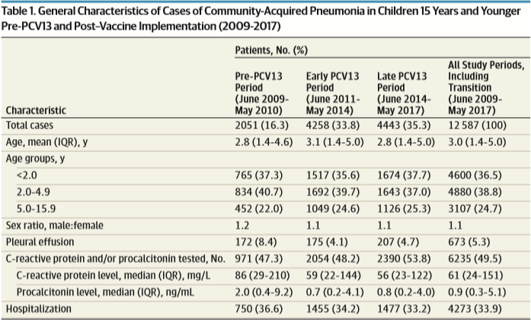

Slide 21
BULGULAR
Popülasyon
KPA-13 uygulamasından önce, 1000 PAS ziyareti başına TKP vakası aylık ortalama 6.3 vaka imiş.
KPA-13'ün uygulanmasını takiben ilk 3 yıl boyunca(KPA-13 ün erken döneminde) TKP vakalarında kalıcı ve önemli bir azalma izlenmiş. (1000 PAS ziyareti başına ortalama 6.3'ten 3.5 TKP vaka)
Çalışmanın son 3 yılı boyunca (KPA-13'ün geç döneminde) ilk 3 yılına göre hafif ama önemli bir artış izlenmiş. (1000 PAS ziyareti başına ortalama 3.8 TKP vaka)

Slide 22
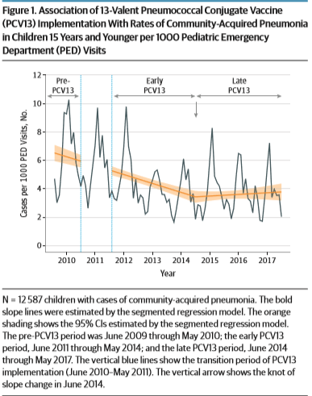

Slide 23
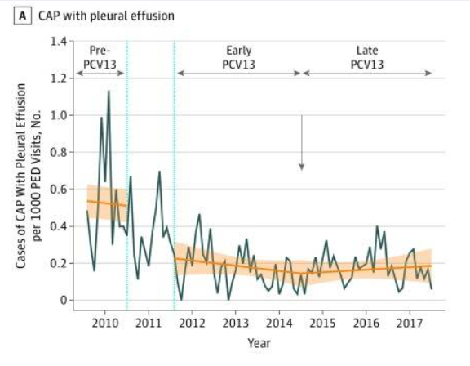
BULGULAR
Plevral Efüzyonlu TKP
KPA-13'ün uygulanmasının ardından, erken KPA-13 döneminde PAS ziyareti başına plevral efüzyonlu TKP vakalarında belirgin bir düşüş izlenmiş.
Son 3 yılda anlamlı bir fark gözlemlenmemiş.

Slide 24
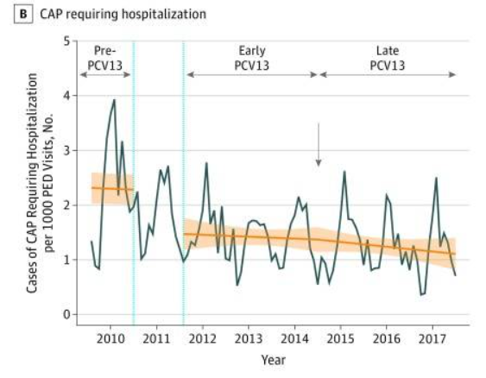
BULGULAR
Yatış Gerektiren TKP
KPA-13'ün uygulanmasının ardından, KPA-13'ün erken döneminde hastaneye yatmayı gerektiren TKP vakalarında keskin ani bir düşüş izlenmiş.
Son 3 yılda anlamlı bir fark gözlemlenmemiş.

Slide 25
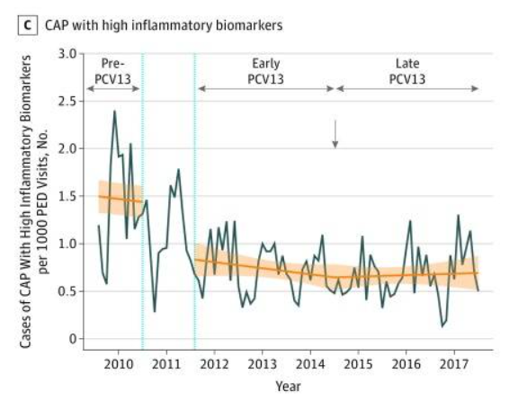
BULGULAR
Yüksek İnflamatuar Belirteçlere Sahip TKP
KPA-13'ün uygulanmasının ardından, KPA-13’ün erken döneminde 1000 PAS ziyaretinde yüksek inflamatuar biyobelirteçlere sahip TKP vakalarının sayısındaki hemen bir azalma izlenmiş.
Son 3 yılda anlamlı bir fark gözlemlenmemiş.

Slide 26
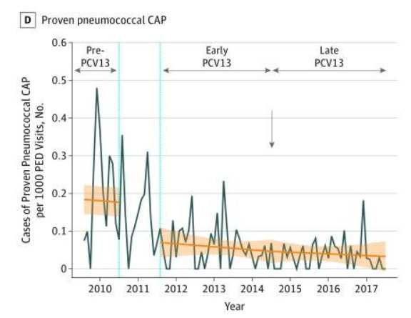
BULGULAR
Kanıtlanmış Pnömokokal TKP Vakaları
KPA-13'ün uygulanmasının ardından, KPA-13’ün erken döneminde PAS ziyaretlerinde önemli bir ani düşüş izlenmiş.
Son 3 yılda anlamlı bir fark gözlemlenmemiş.

Slide 27
BULGULAR
Yaş Grubuna Göre TKP Vakaları
TKP vaka sayısı 3 yaş grubunda da aynı paterni izlemiştir.
(<2.0 yıl, 2.0 ila 4.9 yıl ve 5.0 ila 15.9 yıl)
KPA-13'ün uygulanmasının ardından, erken KPA-13 döneminde PAS ziyareti başına TKP vakalarında sürekli önemli bir düşüş izlenmiş.
Son 3 yılda önemli ancak küçük bir artış izlenmiş.

Slide 28
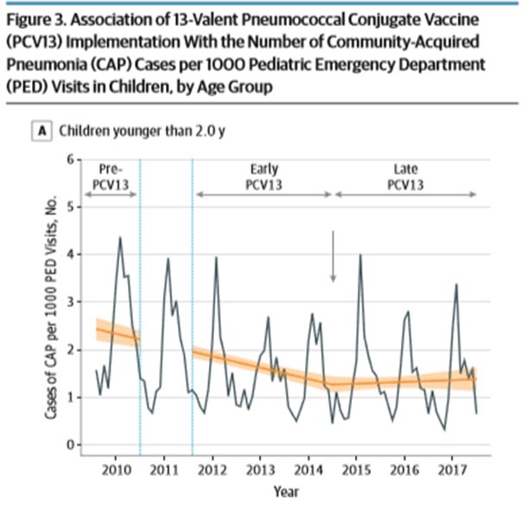
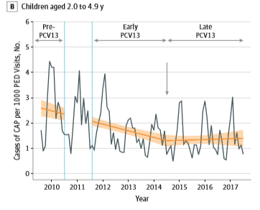
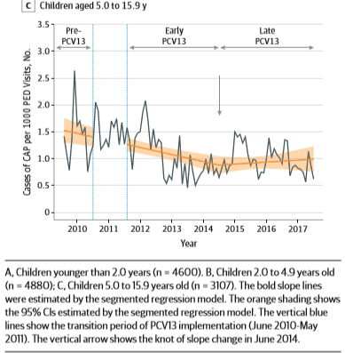
BULGULAR
Yaş Grubuna Göre TKP Vakaları

Slide 29
BULGULAR
Serotip Evrimi
KPA-13 öncesi dönemde, TKP’de 1, 3, 7F ve 19A serotipleri baskınmış, vakaların
% 84 ünden sorumluymuş.
Bu serotipler KPA-13'ün erken döneminde 34 vakanın 23'ünde (% 68) ve
KPA-13'ün geç döneminde 13 vakanın 3'ünde (% 23) meydana gelmiş.
Serotip 1; 2009 ve 2012 arasında 69 vakanın 32'sini (% 46) ve 2013'ten sonra 23 vakanın sadece 4'ünü (% 17) oluşturmuş.
KPA-13 uygulamasından sonra, KPA-13’te olmayan 11 farklı serotip izole edilmiş. Hiçbiri 4’ten fazla vakada saptanmamış.

Slide 30
BULGULAR
Virüs Tespiti
Çalışma süresi boyunca, TKP vakaları arasında virüs tespit oranında belirgin bir artış gözlemlenmiş.
Bunlar esas olarak solunum sinsityal virüsü içermekteymiş. [904 virüsün 446'sı
(% 48)]

Slide 31
TARTIŞMA
Bu 8 yıllık, çok merkezli, prospektif çalışma bilindiği kadarıyla, KPA-13 uygulaması sonrası TKP sıklığına dair uzun dönem verileri sağlayan ilk çalışmadır.
Bu çalışma KPA-13 uygulamasının pediatrik TKP'te azalma ile ilişkisini doğruladı.
KPA-13’ün erken döneminde (Haziran 2010 ve Mayıs 2014 arasında) keskin bir düşüş saptandı.
KPA-13'ün geç döneminde (Haziran 2014 ile Mayıs 2017 arasında) TKP vakası sayısında hafif ama önemli bir artışa rağmen aşı öncesi seviyenin çok altında kaldığı görüldü.

Slide 32
TARTIŞMA
KPA-13 geç döneminde, TKP sıklığında herhangi bir geri dönüş olmadığı görüldü.
Bu sonuçlar, KPA-13 uygulamasından 5 yıl sonra, aynı dönemde birkaç ülkede gözlenen invaziv pnömokok hastalığının sıklığındaki son artışla çelişmektedir.
Bu farklılık, serotip replasmanının pnömokokal TKP ve invaziv pnömokokal hastalık üzerindeki farklı sonuçlarını ortaya koymaktadır.

Slide 33
TARTIŞMA
Ayrıca KPA-13 uygulamasından sonra, hiçbir baskın serotip ortaya çıkmamıştır.
TKP'da izole edilen 11 adet KPA-13 olmayan serotip saptanmış, hiçbiri 4’ten fazla vakada bulunmamıştır.
Tüm TKP vakaları ve virüs tutulumundaki son hafif artış, diğer daha az patojenik serotiplerin sebep olduğu değişiklikleri yansıtabilir.

Slide 34
TARTIŞMA
Bu bulgular Greenberg ve arkadaşlarının, TKP sırasında 1 ve 7F gibi en invazif S.pneumoniae serotiplerinin, viral koinfeksiyon saptanmadığında nazofarengeal florada daha sık taşındığını tespit eden çalışmalarıyla perspektif olarak ele alınmalıdır.
Buna karşın, viral koinfeksiyonu olan hastalarda, daha az invaziv serotiplerin (yani 33F, 17F, 15F/15 ve 35B serotiplerinin) taşıma oranları daha sık olma eğilimindeydi.

Slide 35
TARTIŞMA
Çalışmalar, daha az invaziv serotiplerin, bir virüs bulunmadıkça tipik olarak hastalığa neden olmadığını, oysa daha invaziv pnömoni serotiplerinin, eşlik eden viral enfeksiyon olmadan hastalığa neden olmak için yeterince virülent olabileceğini iddia etmektedir.

Slide 36
TARTIŞMA
KPA-13'ün uygulanması, daha invaziv serotiplerin ortadan kalkmasına ve nazofarengeal florada diğerlerinin artmasına neden oldu.
Bu da TKP'nin daha şiddetli formlarının sıklığını büyük ölçüde azaltır ancak aynı zamanda, daha iyi huylu formlar TKP sıklığının hafifçe artmasında rol oynayabilir.

Slide 37
TARTIŞMA
Yakın tarihli bir sistematik derleme, KPA-13 veya KPA-10 uygulamasından sonraki 4 yılda 2 yaşından küçük çocuklarda TKP vakalarında % 31'lik küresel bir azalma bulmuştur.
Son zamanlarda yapılan birkaç çalışmada KPA-13 uygulamasının çocuklarda pnömoni oranları ile ilişkisi, bu çalışmadaki sonuçlarla paralel bulunmuş.
Bu sonuçlar KPA-13 uygulamasının sıklıkla en invaziv pnömokok suşları içeren şiddetli pnömoni, plevral efüzyon ve ampiyemle beraberlik gösteren pnömoniyi önlemede daha güçlü olduğunu vurgulamaktadır.

Slide 38
TARTIŞMA
Çalışmanın gücünü, 8 yıl boyunca, çok merkezli bir popülasyona dayalı prospektif bir çalışmayla, aynı metodolojiye sahip yöntemle veri sağlamak oluşturmuştur.
Böylece, veri tabanına dayalı çalışmaları etkileyen risklerden kaçınıldı.
Katılan 8 PAS, Fransa'daki tüm PAS yıllık ziyaretlerinin % 9'unu oluşturmaktadır.
Kayıtlı hasta sayısının yüksek olması ve hem ikincil hem de üçüncül PAS merkezlerinin dahil edilmesi göz önüne alındığında, bu veriler tüm Fransız PAS'larında TKP‘nin özelliklerini yansıtabilir.

Slide 39
SONUÇ
KPA-13 uygulaması sonrası geç dönemde (Haziran 2014'ten bu yana) PAS'larda görülen genel TKP vakalarındaki hafif bir artışa rağmen, KPA-13'ün azalmış TKP oranları ile ilişkisi önemli kalmıştır.
En invaziv pnömokok serotiplerinin sıklıkla saptandığı en ciddi TKP vakaları (plevral efüzyonlu TKP, hastanede yatış gerektiren TKP vb) için, erken dönemdeki önemli düşüş, sonraki dönemde devam etmiştir.

Slide 40
SONUÇ
İnvaziv pnömokokal hastalık sıklığında bir artış olduğunu gösteren bazı ülkelerdeki yakın tarihli raporlar, KPA-13 uygulamasının TKP oranları üzerindeki uzun vadeli yararını büyük ölçüde tehdit etmiyor gibi görünmektedir.

Slide 41
TEŞEKKÜRLER…

